Slide 1
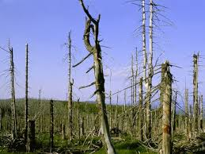
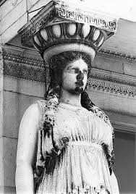
ΟΞΙΝΗ ΒΡΟΧΗ
ΚΑΙ ΟΙ ΕΠΙΠΤΩΣΕΙΣ ΤΗΣ ΣΤΟ ΠΕΡΙΒΑΛΛΟΝ

Slide 2
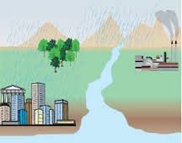
Ορισμός
Όξινη βροχή ονομάζεται το φαινόμενο των ασυνήθιστα όξινων μετεωρολογικών κατακρημνισμάτων, όπως π.χ. βροχή, χαλάζι, χιόνι, ομίχλη, πάχνη, ως και ξηρή σκόνη.
Ο όρος όξινη βροχή αναφέρεται στην παρουσία σε αυτήν όξινων διαλυμένων ρύπων, δηλαδή ουσιών (αερίων ή μη) που δεν αποτελούν φυσιολογικά χαρακτηριστικά της καθαρής ατμόσφαιρας, αλλά είναι προϊόντα ανθρώπινης δραστηριότητας ή άλλων ρυπογόνων αιτιών. Επειδή τα διάφορα καυσαέρια ορυκτών καυσίμων, όπως το πετρέλαιο και γαιάνθρακες, περιέχουν συχνά (όξινα) οξείδια του θείου και του αζώτου, μεταξύ άλλων, παράγεται όξινη βροχή που περιέχει σε διάλυση τα αντίστοιχα οξέα. H όξινη βροχή επιφέρει καταστροφικά αποτελέσματα σε οικοσυστήματα, καλλιέργειες, πολιτιστικά μνημεία και περιουσιακά στοιχεία των πολιτών (π.χ. αυτοκίνητα). Οι βαριές επιπτώσεις του φαινομένου ανάγκασαν, τα τελευταία χρόνια, πολλές κυβερνήσεις να επιβάλλουν νόμους και άλλα μέτρα με σκοπό τη μείωση, τουλάχιστον, του φαινομένου και άρα των επιπτώσεών του.

Slide 3
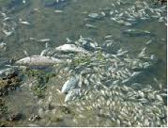
Επιπτώσεις στο περιβάλλον
Στην υδρόβια ζωή: έχει δραματικές επιπτώσεις σε πολλά υδρόβια είδη ζωής και ιδιαίτερα στα αυγά ή τα νεογνά τους. Καταστρεπτικές είναι οι επιδράσεις της όξινης βροχής και στα επιφανειακά νερά, κυρίως λίμνες και μικρά ποτάμια, καθώς η αυξημένη συγκέντρωση οξέων καταστρέφει το πλαγκτόν, την υδάτινη χλωρίδα και τα αυγά αμφιβίων και ψαριών.

Slide 4
Στο έδαφος: Το έδαφος βλάπτεται σοβαρά από την όξινη βροχή. Πολλές εδαφόβιες μορφές ζωής δεν αντέχουν το χαμηλό pH και εξοντώνονται. Επίσης τα οξέα διαλύουν και ενεργοποιούν βαρέα μέταλλα και άλλες τοξίνες με ακόμη χειρότερα αποτελέσματα. Ωστόσο, ορισμένα αλκαλικά εδάφη εξουδετερώνουν, εν μέρει τουλάχιστον, το φαινόμενο.

Slide 5
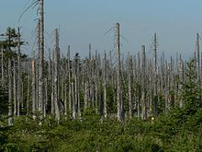
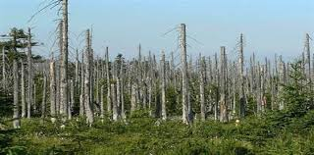
Στα δάση: Τα δάση υψηλού ύψους είναι ιδιαίτερα τρωτά όπως περιβάλλονται συχνά από όξινη ομίχλη που είναι πιο όξινη από τη βροχή. Τα υπόλοιπα φυτά, καθώς και οι ανθρώπινες καλλιέργειες επίσης βλάπτονται σοβαρά από την όξινη βροχή, αλλά οι ζημιές στα τελευταία μειώνονται με τη χρήση λιπασμάτων, που βοηθούν τα φυτά να επουλώσουν τις πληγές τους, ή μιγμάτων λιπασμάτων με ασβεστόλιθο, που εξουδετερώνει τα οξέα του εδάφους.

Slide 6
Και τέλος στην ανθρώπινη υγεία: Οι επιστήμονες έχουν επιβεβαιώσει και άμεσες βλάβες στην ανθρώπινη υγεία: Αυξάνεται η πιθανότητα εμφάνισης ορισμένων μορφών καρκίνου και επιβαρύνεται η αναπνευστική λειτουργία σε ανθρώπους με προδιάθεση άσθματος.

Slide 7
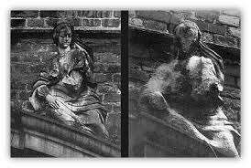
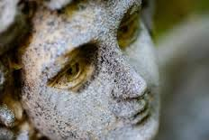
Οικιστικά προβλήματα
Η όξινη βροχή μπορεί επίσης να προκαλέσει τη ζημία σε ορισμένα οικοδομικά υλικά και ιδιαίτερα σε ιστορικά μνημεία. Αυτό συμβαίνει όταν αντιδρά χημικά το θειικό οξύ της όξινης βροχής με τις ενώσεις ασβεστίου στα πετρώματα (ασβεστόλιθος, ψαμμίτης, μάρμαρο και γρανίτης) για να δημιουργήσει ευδιάλυτο και εύθρυπτο γύψο. Η όξινη βροχή όμως διαβρώνει, οξειδώνει και τρυπά και το μέταλλο των οχημάτων.

Slide 8
Λύσεις
Ένας τρόπος για την αντιμετώπιση του προβλήματος είναι η ασβεστώσει δηλαδή η προσθήκη ασβεστίου για την μείωση της οξύτητας. Ακόμα μπορούμε να αναπτύξουμε αντιρρυπαντικές τεχνολογίες και να χρησιμοποιούμε μη ρυπογόνες μορφές ενέργειας(ηλιακη , αιολική κ.α.).Επίσης ιδιοκτήτες βιομηχανιών θα πρέπει να τοποθετούν απορροφητικά φίλτρα στα εργοστάσια.

Slide 9
Σχολικό έτος 2014-2015
2^{ο} ΓΥΜΝΑΣΙΟ ΣΠΑΡΤΗΣ
Εργασία του μαθητή Κώστα Σαρρή στο μάθημα της Βιολογίας

